Slide 1
Giao Thức SMTP
Nhóm 6:
Nguyễn NGọc Duy
Lê Trung Kiên
Nguyễn Thị Phương Thảo

Slide 2
Overview
Tổng quan về Giao thức SMTP ?
Giao Thức SMTP hoạt động như thế nào ?
Ưu và Nhược điểm của SMTP?

Slide 3
Giao Thức SMTP
SMTP (viết tắt của Simple Mail Transfer Protocol) là giao thức truyền tải mail đơn giản. Nó là hệ thống chuyển tải các thư điện tử qua mạng Internet, máy chủ này sẽ hỗ trợ các phần mềm chuyên gửi mail như Google, Yahoo có thể gửi nhiều thư tín cùng một lúc tới các máy chủ khác nhau.
Một hệ thống e-mail có ba thành phần chính: user agents, mail server và giao thức SMTP:

Slide 4
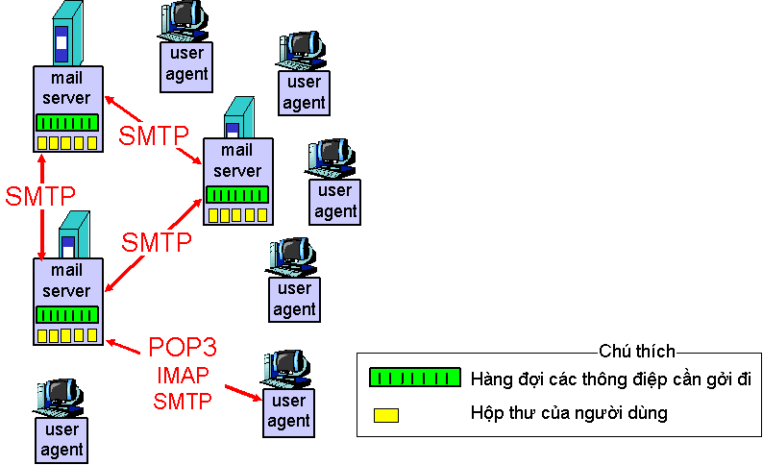
User agent cho phép người dùng đọc, trả lời, chuyển tiếp, lưu và soạn thông điệp mail. Những phần mềm gửi mail như Microsoft’s Outlook, Apple Mail (những phần mềm này sử dụng giao diện GUI).
Mail server là thành phần cốt lỗi trong hạ tầng hệ thống e-mail. Khi người dùng soạn xong thông điệp thì user agent sẽ gửi thông điệp đến mail server và thông điệp được đặt trong hàng đợi (message queue), sau đó sẽ gửi đến mail server của người dùng khác và được lưu tại mailbox.
Giao thức SMTP đảm nhiệm việc truyền tải thông điệp từ mail server của người gửi đến mail server của người nhận SMTP thiết lập kết nối TCP trên cổng 25.
Nếu gửi trên kết nối có mã hoá SSL thì giao thức SMTP sẽ thiết lập kết nối qua cổng 465

Slide 5
Để xác định trình chủ SMTP của một tên miền nào đấy (domain name), người ta dùng một mẫu tin MX (Mail eXchange - Trao đổi thư) của DNS (Domain Name System - Hệ thống tên miền).
SMTP định nghĩa tất cả những gì đã làm với email. Nó xác định cấu trúc của các địa chỉ, yêu cầu tên miền và bất cứ điều gì liên quan đến email. SMTP cũng xác định các yêu cầu cho Post Office Protocol (POP) và truy cập Internet Message Protocol (IMAP) máy chủ, do đó email được gửi đúng cách.

Slide 6
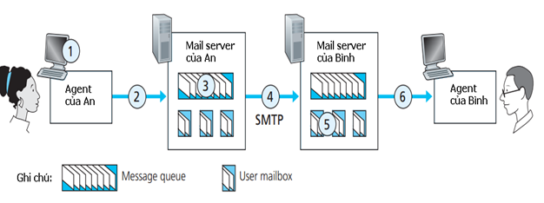
Giao Thức SMTP hoạt động như thế nào ?
Để mô tả hoạt động cơ bản của giao thức SMTP một cách dễ hiểu ta xem xét một hoạt cảnh phổ biến “An gửi thông điệp cho Bình” ở hình:

Slide 7
Bước 1: An khởi động useragent của mình, cung cấp địa chỉ e-mail của Bình, soạn thông điệp và chỉ thị user agent gửi mail.
Bước 2: User agent của An gửi thông điệp đến mail server của An và thông điệp được đặt trong hàng đợi.
Bước 3: SMTP client chạy trên mail server của An phát hiện ra thông điệp trong hàng đợi và tiến hành mở kết nối TCP đến SMTP server chạy trên mail server của Bình.

Slide 8
Bước 4: Sau khi thực hiện bắt tay chào hỏi (handshaking), SMTP client của An sẽ gửi thông điệp của An đến kết nối TCP.
Bước 5: Tại mail server của Bình, SMTP server nhận được thông điệp và lưu lại trên mailbox.
Bước 6: Khi Bình khởi động user agent của mình thì sẽ thấy mail của An trong mailbox.
Lưu ý: SMTP không sử dụng các mail server trung gian để gửi thư, mà chỉ sử dụng một kết nối TCP trực tiếp giữa hai mail server ngay cả khi hai mail server cách nhau một khoản cách rất xa. Ví dụ: mail server của An ở thành phố Hồ Chí Minh và mail server của Bình ở Mát-xcơ-va (thủ đô của Nga) thì chỉ có các kết nối TCP trực tiếp giữa hai mail server. Khi mail server của Bình bận, thì thông điệp sẽ được lưu trong hàng đợi của mail server An và chờ đợi để gửi lại tin nhắn.

Slide 9
SMTP truyền thông điệp mail qua ba bước: handshaking (chào hỏi), truyền thông điệp, đóng kết nối
Handshaking: đầu tiên, SMTP client (chạy trên mail server bên gửi) thiết lập kết nối TCP trên cổng 25 tới SMTP server (chạy trên mail server bên nhận). Nếu SMTP server gặp sự cố thì client sẽ cố gắng kết nối lại. Khi kết nối được thiết lập, SMTP server và SMTP client thực hiện một số chào hỏi, SMTP client sẽ cho biết địa chỉ email của người gửi và địa chỉ email của người nhận.
Truyền thông điệp: sau cuộc chào hỏi, SMTP client tiến hành gửi thông điệp trên đường truyền tin cậy TCP.
Đóng kết nối: Nếu client muốn gửi tiếp tục gửi thông điệp thì lặp lại quá trình trên trong cùng kết nối TCP, còn không thì chỉ thị TCP đóng kết nối.

Slide 10
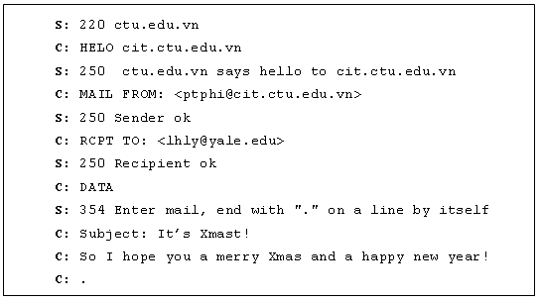
Ví dụ một phiên C muốn truy cập vào sever qua domain ctu.edu.vn. Những dòng bắt đầu bằng: C: là của phía client gởi đi; S: là các câu trả lời của server.

Slide 11
Như đã thấy trong ví dụ, client gởi đi một lệnh (HELO, MAIL,..)và server trả lời bằng một mã số (250, 354, 221) có kèm theo lời chú thích có thể đọc được.Sau đây là bảng giải thích một số lệnh của client và mã số trả lời của server.
Lệnh Client | Ý nghĩa
HELO | Lệnh khởi tạo phiên giao thức mới giữa máy khách và máy chủ.
MAIL FROM | Địa chỉ email của người gởi
RCPT TO | Địa chỉ email của người nhận
DATA | Bắt đầu truyền nội dung của thư
QUIT | Chấm dứt phiên kết nối

Slide 12
Trả lời của Server | Ý Nghĩa
250 | Yêu cầu hợp lệ
550 | Yêu cầu không hợp lệ, không tồn tại hộp thư như client đã chỉ ra.
354 | Cho phép bắt đầu nhập thư vào. Kết thúc thư bằng <CRLF>.<CRLF>
221 | Server đang đóng kết nối TCP

Slide 13
Ưu nhược điểm của giao thức SMTP
Ưu điểm | Nhược điểm
Được phát triển từ rất sớm, và là chuẩn sử dụng của hầu hết server mail trên thế giới. | - Chỉ sử dụng định dạng NVT 7 bit ASCII. - Bản tin gửi đi không được mã hóa - Thiếu các tính năng bảo mật tích hợp. - Dễ bị spam, giả danh địa chỉ người gửi.

Slide 14
Thanks For Watching!!!

